Slide 1
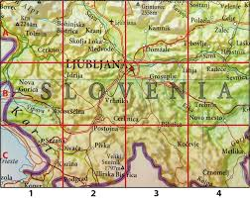
ORIENTACIJA V PROSTORU
ZEMLJEVID IN ORIENTACIJA Z ZEMLJEVIDOM

Slide 2
ORIENTACIJA Z ZEMLJEVIDOM

Slide 3
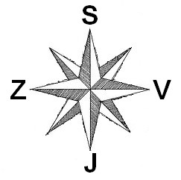
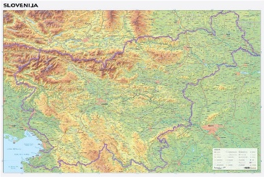
Če se hočemo s pomočjo zemljevida orientirati in premikati se ga moramo naučiti uporabljati.
Večina zemljevidov ima ob prikazu pokrajine ali njenem delu zapisan še naslov ter nekatere druge podatke:
SMERI NEBA - označene so z vetrovnico.
Če vetrovnica ni narisana,
potem je sever na zgornjem robu zemljevida.
DATUM IZDELAVE – pove nam, kdaj je bil zemljevid narejen. Če je od tega poteklo že veliko let, se je v pokrajini verjetno že veliko spremenilo. Ali je zemljevid še uporaben?
AVTORJA IZDELAVE – npr. Geodetska uprava Republike Slovenije

Slide 4
OPREMA (ELEMENTI) ZEMLJEVIDA

Slide 5
2. STOPINJSKA
(koordinatna)
MREŽA
1. NASLOV
ZEMLJEVIDA
3. LEGENDA
4. MERILO

Slide 6
NASLOV
ZEMLJEVIDA
1.
Z njim spoznamo območje, pokrajino, kraj, ki ga zemljevid prikazuje.

Slide 7
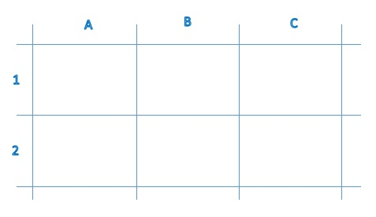
STOPINJSKA
(koordinatna)
MREŽA
2.
Z njeno pomočjo lahko najdemo določeno mesto, vzpetino, reko…
To naredimo s pomočjo črk in številk, ki označujejo posamezna polja.

Slide 8
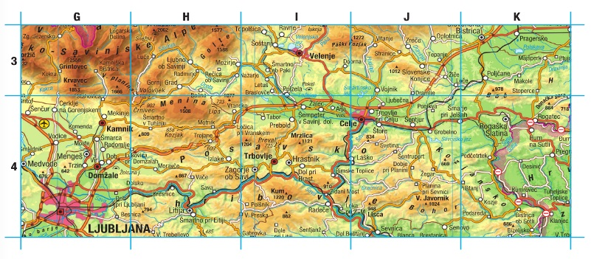
Vaja
V katerem kvadratu se nahajajo mesta Ljubljana, Trbovlje in Celje?
Poimenuj jezero in reko v kvadratu I 3?
Poimenuj oznake kvadratov, v katerih leži Kozjansko (gričevje)?

Slide 9
LEGENDA
3.
V njej so prikazani in poimenovani KARTOGRAFSKI ZNAKI,
ki so prikazani tudi na zemljevidu npr. naselja,
ceste, železnice, vodovje
ter
nadmorske višine.
Te so prikazane z barvno lestvico.
Nekatere višine in globine so na zemljevidu zapisane s številko.
Npr. Kum 1220 – kar pomeni, da je Kum visok 1220 metrov

Slide 10
4.
MERILO
Je razmerje , ki nam pove, za koliko smo pomanjšali pokrajino.

